Slide 1
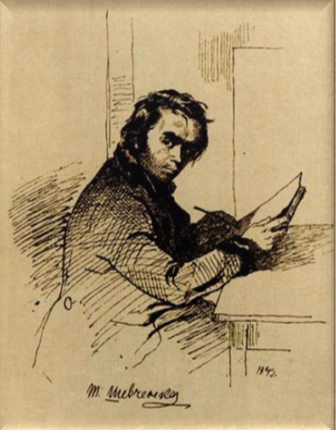
«Історичне підґрунтя творчості Тараса Григоровича Шевченка на прикладі поеми “Іржавець”»
Всеукраїнський комплексний інтерактивний конкурс « Історик-Юніор-2014»
Автор проекту:
Литвинець Оксана Григорівна,
учениця 10-А класу
Нововолинського ліцею-інтернату
Волинської обласної ради
Науковий керівник: Сологуб Олег Богданович, вчитель історії, вчитель вищої категорії,
вчитель – методист.

Slide 2
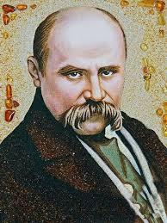

Слава не поляже;
Не поляже, а розкаже,
Що діялось в світі,
Чия правда, чия кривда
І чиї ми діти.


Slide 3
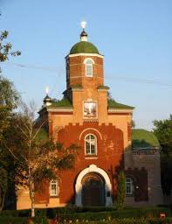
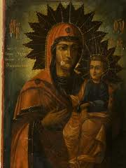
Назва твору
Іржавець (або Ржавиця) — село Прилуцького повіту Полтавської губернії (тепер Ічнянського району Чернігівської обл.). Назва твору, а почасти й сюжет його пов’язані не стільки з однойменною назвою села, скільки з легендою про чудотворну ікону, що знаходилася в цьому селі й плакала з жалю над долею України.

Slide 4
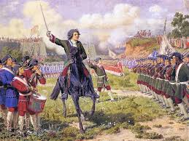
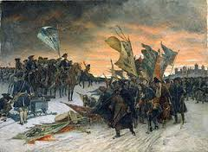
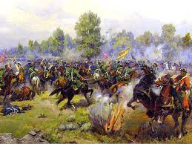
Співставлення історичних фактів із описаним подіями
«…Розказали кобзарі нам
Про войни і чвари,
Про тяжкеє лихоліття…
Про лютії кари…»
Північна війна (1700-1721 рр.) — війна між Московським царством та Королівством Швецією за панування на Балтиці.
Петро І використовував війська Гетьманщини та запорозьких козаків у власних інтересах та військових діях.

Slide 5
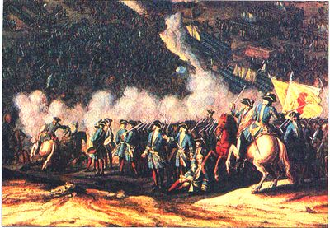
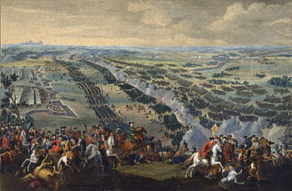
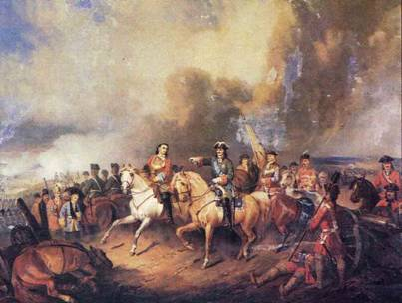
«…Нарадила мати,
Як пшениченьку пожати,
Полтаву достати.
Ой пожали б, якби були
Одностайне стали…»
Полтавська битва — визначна баталія під час Великої Північної війни між арміями Карла XII та Петра I. Відбулася 27 червня 1709 року поблизу Полтави.

Slide 6
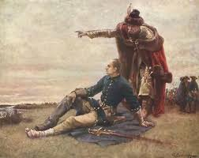
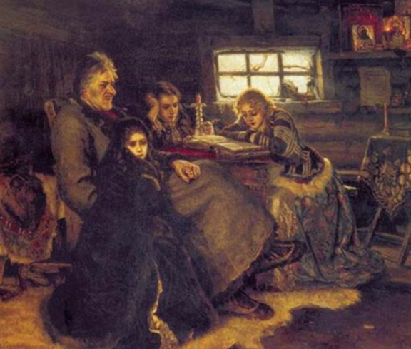
«…Наробили колись шведи
Великої слави,
Утікали з Мазепою
В Бендери з Полтави…»
Після поразки під Полтавою 27 червня 1709 р. шведське військо на чолі з Карлом XII і загони І. Мазепи відступили до молдавського міста Бендери, яке тоді перебувало у володіннях Туреччини. Незабаром І. С. Мазепа помер, а Карл XII залишався у Туреччині до 1714 р., сподіваючись з допомогою Османської імперії взяти «реванш» за поразку під Полтавою.

Slide 7
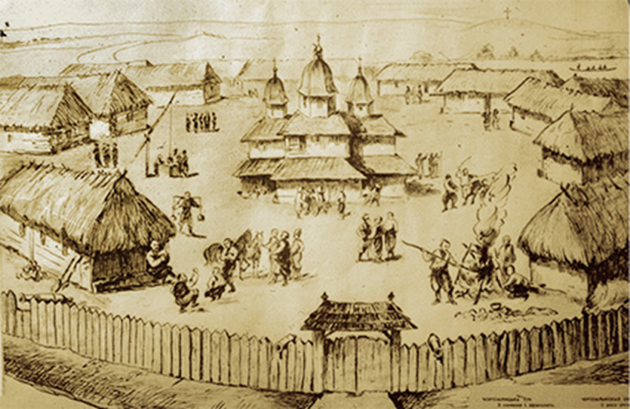
«…Як покидали запорожці Великий Луг і матір Січ,
Взяли з собою Матер Божу,
А більш нічого не взяли,
І в Крим до хана понесли
На нове горе-Запорожжя…»
Великий Луг (Хортиця) — острів на Дніпрі, був важливим форпостом Запорозької Січі. Після зруйнування Січі царськими військами і компанійським полком Г. Ґалаґана 14 травня 1709 р. чимало запорожців утекли на човнах на південь і у пониззі Дніпра 1711 р. збудували Олешківську Січ, що перебувала у володіннях кримського хана і зазнавала жорстоких утисків.

Slide 8
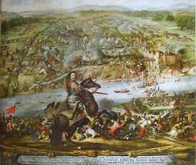
«…Побив Петра, побив ката
На наглій дорозі.
Вернулися запорожці,
Принесли з собою
В Гетьманщину той чудовний
Образ Пресвятої…»
Прутський похід Петра І (1711 p.). Навесні московська армія вирушила через українські землі на Молдавію. Вступивши на територію Правобережної України, царські війська нищили міста й села, катували місцеве населення, десятки тисяч людей виганяли в Лівобережну Україну. Коли армія досягла Прута, там її оточили татари, турки, поляки й українці. Становище Петра, здавалося, було безвихідне, але йому вдалося відкупитись.

Slide 9
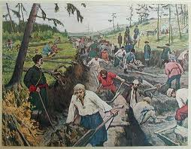
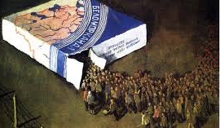
«...Отак її воєводи,
Петрові собаки
Рвали, гризли... І здалека
Запорожці чули,
Як дзвонили у Глухові,
З гармати ревнули.
Як погнали на болото
Город будовати…
Як діточки на Орелі
Лінію копали
І як у тій Фінляндії
В снігу пропадали…»
З 1708 р. Глухів став резиденцією гетьманів Лівобережної України. Згодом Петро І видав наказ про заслання козаків і селянську бідноту на будівництво Петербурга. Тим часом на річці Орел (лівій притоці Дніпра) також будувалася лінія укріплень. Під час подорожі по Україні Т. Шевченко 1845 р. був на Орелі і зробив кілька малюнків.

Slide 10
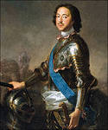
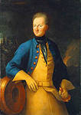
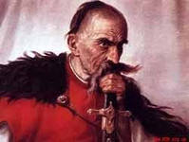
Відповідність ліричних героїв історичним постаттям
Петро Олексійович Романов — юридично обіймав посаду царя Великої, Малої і Білої Русі (1682-1725 рр.), з 1721 р. також посаду імператора заснованої ним Російської імперії під ім’ям Петро I.
Іван Мазепа ─ український військовий,політичний і державний діяч. Гетьман Війська Запорозького, голова козацької держави на Лівобережній (1687–1704 рр.) і всій Наддніпрянській Україні (1704–1709 рр.).
Карл XII — король Швеції (1697—1718 рр.) та Гетьманської України 1708-1718 рр.).

Slide 11
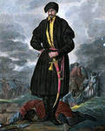
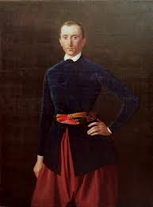
Палій Семен — Гурко Семен Пилипович (40-і роки XVII ст. — січень 1710 р.) — фастівський і білоцерківський полковник, один із ватажків визвольної боротьби на Правобережній Україні проти польських загарбників.
Гордієнко Кость (? — 1733 р.) — кошовий отаман Запорозької Січі. У кінці березня 1709 р., за домовленістю з Мазепою, привів під Полтаву 8 тисяч очолених ним козаків і уклав угоду з Карлом XII про військовий союз проти Москви.
Ґалаґан Гнат Іванович (? — 1748 р.), чигиринський і прилуцький полковник. Т. Шевченко називає його «поганим» за те, що він допомагав царським військам руйнувати Січ і розправлятися з запорожцями.

Slide 12
Висновок
Геній Т. Шевченка полягав в умінні творити неперевершені, небачені досі поетичні образи, які мали колосальну ідейну спрямованість і стояли недосяжно від первісних джерел. Його патріотично-визвольна поезія насичена духом волелюбства, бунтарства, героїчно-патріотичними ідеалами, самовідданістю, які були сформовані під впливом глибоких знань героїчних і водночас трагічних сторінок минулого України. Ця поезія стала виразником суспільно-політичних поглядів автора. Інтерпретація образів історичних осіб для Т. Шевченка – це можливість репрезентувати власне бачення проблем української державності, історії національної свідомості.
Поема «Іржавець» викриває жорстоке національне гноблення українського народу, кривди, заподіяні йому царизмом. Автор вибухає ненавистю до кривавих царів-тиранів, але водночас поетизує страдників і праведників, пророкуючи оновлення народного життя.

Slide 13
Шевченко оспівує героїв козаків у своїх поемах, бо хоче, щоб вони назавжди залишилися в пам’яті народу і стали прикладом для нащадків. Ми повинні знати свою історію і пишатися нею, бо без минулого у нас немає майбутнього. Проте й не раз наголошував на любові один до одного, брата до брата, бо ми всі єдиної крові, ми ― одне ціле!!!

Slide 14
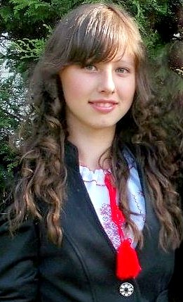
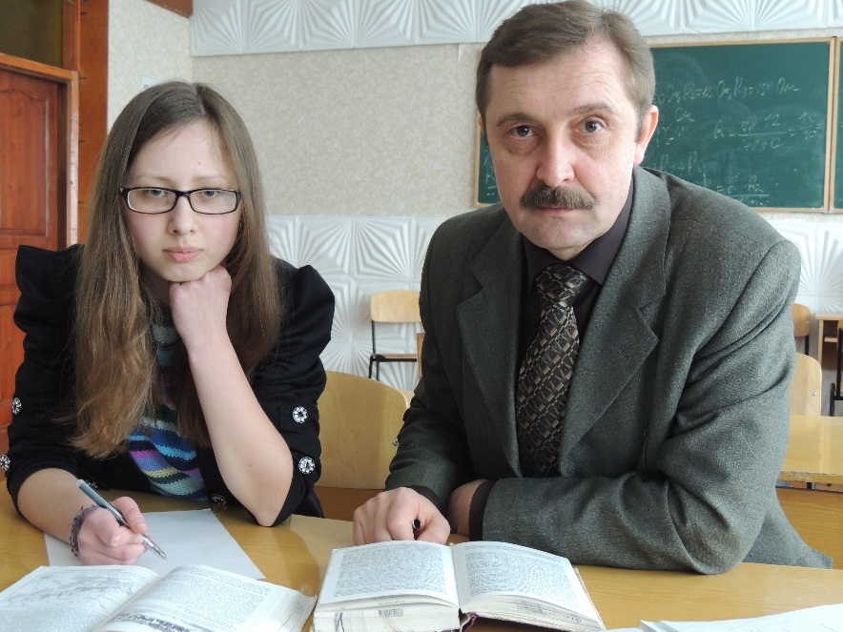
Дякуємо за увагу!!!
Підготувала: Литвинець Оксана Григорівна

